Slide 1
Jižní Asie
VY-32-INOVACE-ZEM-255
AUTOR: Mgr. Josef Zhorný
ANOTACE: Připravená hra slouží jako souhrnné opakování výukového bloku Asie – Jižní Asie. Studenti se rozdělí na stejně početné skupiny, přičemž střídavě volí otázky s různými hodnotami bodů. Cílem hry je získat co nejvíce bodů. Při špatné odpovědi se body neodečítají. Pokud skupina neví, může odpovědět kdokoliv jiný (body se však již nepřičítají). Ve hře se vyskytují i tzv. BONUSy. Při BONUSové otázce je zobrazeno tvrzení. Hráči toto tvrzení buď přijmou za pravdivé (ANO) nebo jej odmítnou (NE). Při správné odpovědi na BONUSovou otázku získává skupina nejen body za otázku, ale také 1000 navíc.
KLÍČOVÁ SLOVA: Jižní Asie, povrch, podnebí, vodstvo, fauna, flóra, obyvatelstvo, hospodářství

Slide 2
Asie

Slide 3
Asie – Jižní Asie
Povrch a podnebí
1000
2000
3000
Vodstvo, fauna a flóra
1000
2000
3000
Obyvatelstvo
a hospodářství
1000
2000
3000

Slide 4
Povrch a podnebí
Jak se jmenuje ostrov, na kterém
se nachází stát Srí Lanka?

Slide 5
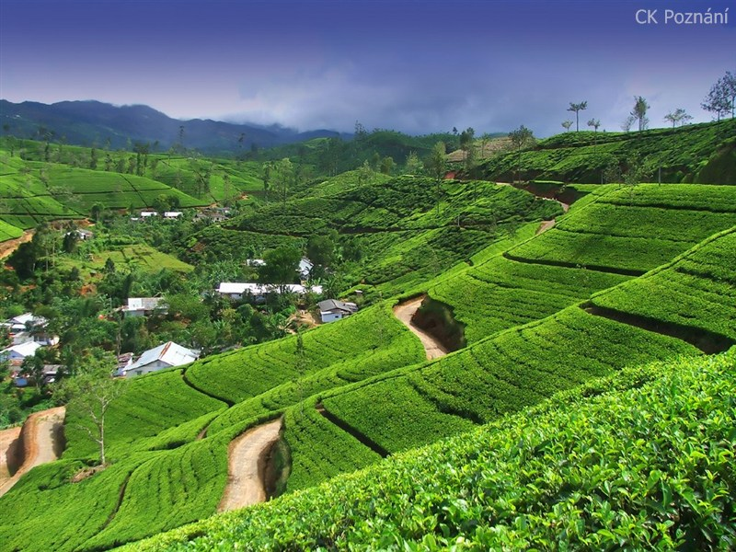
SPRÁVNÁ ODPOVĚĎ
Cejlon
Notes:
http://poznani.iscontent.cz/Fotografie/Destinace/800x600/sri-lanka-cejlon-03.jpg

Slide 6
Povrch a podnebí
Jaká hora se jiným názvem označuje
Čogori?

Slide 7
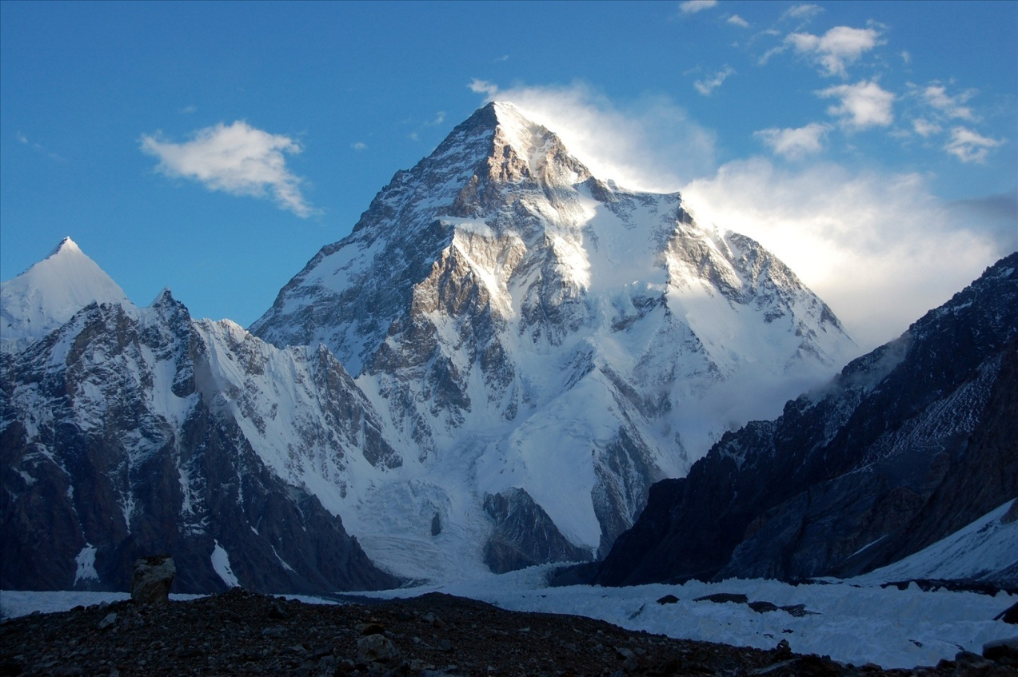
SPRÁVNÁ ODPOVĚĎ
K2
Notes:
http://journeysofthesole.files.wordpress.com/2012/10/k2-list_of_countries_by_highest_point.jpg

Slide 8
Povrch a podnebí
Na území jakého státu se nachází
Jacobád – místo, kde byla naměřena
nejvyšší absolutní teplota v Asii?

Slide 9
SPRÁVNÁ ODPOVĚĎ
Pákistán (54°C)
Notes:
http://upload.wikimedia.org/wikipedia/commons/thumb/4/48/Maultier_grau.jpg/258px-Maultier_grau.jpg

Slide 10
Povrch a podnebí
Ústí, kterých řek vytvářejí
největší říční deltu světa?

Slide 11
SPRÁVNÁ ODPOVĚĎ
říční delta Gangy a Bahmaputry
Notes:
http://www.urios.org/1/images/stories/peace%20palace.jpg

Slide 12
Vodstvo, fauna a flóra
Jaký je lokální název pro tropickou
cyklónu v jihovýchodní Asii?
Notes:
http://external.ak.fbcdn.net/safe_image.php?d=AQCVVey7PUXHk9h_&w=639&h=639&url=http%3A%2F%2Fupload.wikimedia.org%2Fwikipedia%2Fcommons%2F0%2F0a%2FPoopo_1991.jpg

Slide 13
SPRÁVNÁ ODPOVĚĎ
Tajfun
Notes:
http://www.carlosbritto.com/wp-content/uploads/2012/05/Barragem-de-Sobradinho.jpg

Slide 14
Vodstvo, fauna a flóra
Jak se jmenuje nejvýznamnější
řeka Pákistánu?

Slide 15
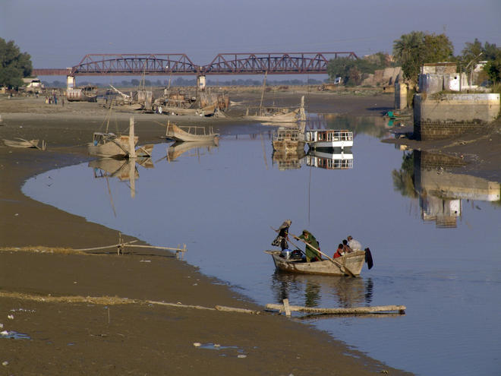
SPRÁVNÁ ODPOVĚĎ
Indus
Notes:
http://assets.worldwildlife.org/photos/1274/images/carousel_small/indus_river_dolphin_8.2.2012_whytheymatter_HI_114114.jpg?1345541478

Slide 16
Obyvatelstvo a hospodářství
Jak se jmenuje největší
Pákistánské město?

Slide 17
SPRÁVNÁ ODPOVĚĎ
Karáčí
Notes:
http://farm6.staticflickr.com/5089/5269126234_6fec93401a_b.jpg

Slide 18
Obyvatelstvo a hospodářství
Jaký stát (s výjimkou městských států)
má nejvyšší hustotu obyvatel na světě?

Slide 19
SPRÁVNÁ ODPOVĚĎ
Bangladéš
Notes:
http://www.biolib.cz/IMG/GAL/73881.jpg

Slide 20
Obyvatelstvo a hospodářství
Nepál je státem s nejvyšším podílem
venkovského obyvatelstva na světě.

Slide 21
SPRÁVNÁ ODPOVĚĎ
ANO (90%)
Notes:
http://www.argentinaweb.cz/wp-content/gallery/buenos-aires/buenos-aires-8.jpg

Slide 22
Konec kola

Slide 23
POUŽITÉ ZDROJE:
ANDĚL, J. - MAREŠ, R. "Starý svět" Asie a Afrika : encyklopedický přehled zemí. 1. vyd. Olomouc : Nakladatelství Olomouc, 1999. 399 s., ISBN 80-7182-085-7.
HOLEČEK, M. - JANSKÝ, B. Zeměpis světa 2 : učebnice zeměpisu pro základní školy a viceletá gymnázia. Amerika - Asie. 2. upr. vyd. Praha : Nakladatelství České geografické společnosti, 2001. 72 s. ISBN 80-86034-46-1 :.
www.glassschool.cz

Slide 24
POUŽITÉ ZDROJE:
Slide č. 5 URL < http://poznani.iscontent.cz/Fotografie/Destinace/800x600/sri-lanka-cejlon-03.jpg > [cit. 19.4.2013]
Slide č. 7 URL < http://journeysofthesole.files.wordpress.com/2012/10/k2-list_of_countries_by_highest_point.jpg > [cit. 19.4.2013]
Slide č. 15 URL < http://assets.worldwildlife.org/photos/1274/images/carousel_small/indus_river_dolphin_8.2.2012_whytheymatter_HI_114114.jpg?1345541478 > [cit. 19.4.2013]
www.glassschool.cz

